Slide 1
TAM-TAM safari 1
Trouve la bonne façon décrire le mot correspondant à l’image.

Slide 2
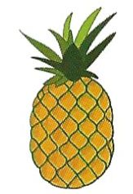
1. amamas
2. anas
3. ananas

Slide 3
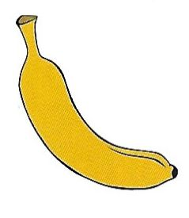
1. banane
2. danane
3. damane

Slide 4
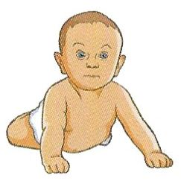
1. dédé
2. bèbè
3. bébé

Slide 5
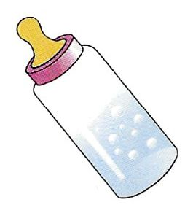
1. bideron
2. biberon
3. biberan

Slide 6

1. café
2. cavé
3. cavè

Slide 7
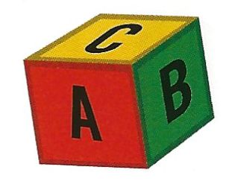
1. coube
2. cude
3. cube

Slide 8

1. dame
2. dape
3. dane

Slide 9
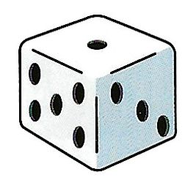
1. dè
2. dé
3. de

Slide 10
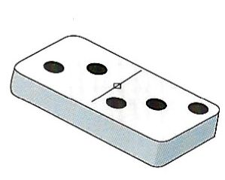
1. donino
2. domimo
3. domino

Slide 11
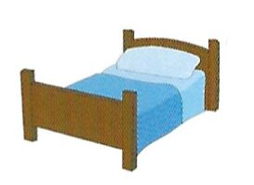
1. lit
2. tit
3. fit

Slide 12

1. lume
2. lune
3. iune

Slide 13
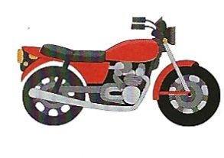
1. noto
2. mofo
3. moto

Slide 14

1. nofe
2. note
3. mote

Slide 15
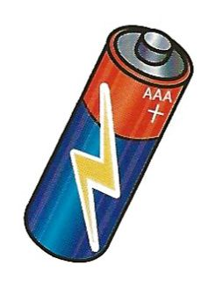
1. pile
2. qile
3. vile

Slide 16
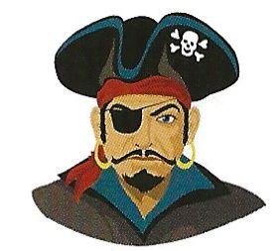
1. pirate
2. pira
3. piate

Slide 17
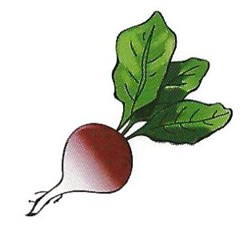
1. raqis
2. radis
3. rabis

Slide 18
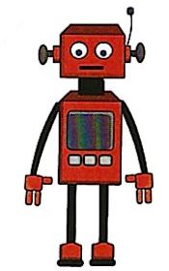
1. rodout
2. robout
3. robot

Slide 19
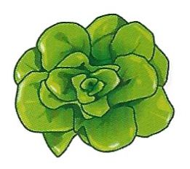
1. salaqe
2. salade
3. salabe

Slide 20
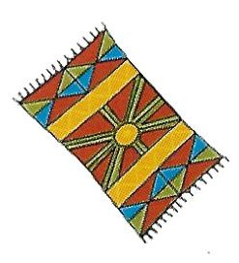
1. fapis
2. taqis
3. tapis

Slide 21
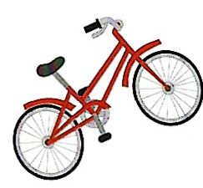
1. vélo
2. vèlo
3. volé

Slide 22
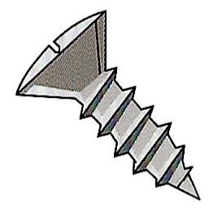
1. fis
2. vis
3. uis

